Slide 1

TOÁN 1

Slide 2

Khởi động

Slide 3

Notes:
HS khởi động theo nhịp điệu bài hát

Slide 4
Bài 5
MẤY VÀ MẤY
Sách Toán_trang 32

Slide 5


Slide 6


Đếm số cá ở mỗi bể và ở cả hai bể.
Mai có:
Nam có:
?
3
?
2
3
và
2
được
?
5
Notes:
Gv chia nhỏ câu hỏi để khai thác nd

Slide 7


Slide 8
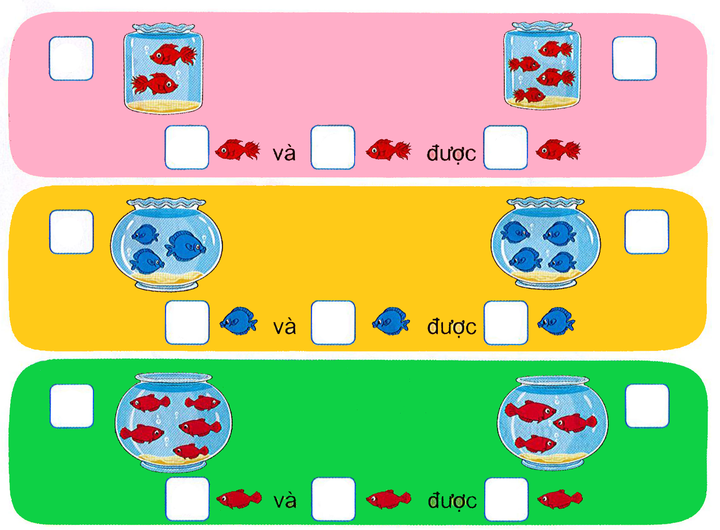
1
Số?
?
?
2
4
2
?
?
?
4
6
3
?
?
4
?
?
?
3
4
7
5
?
?
3
?
?
?
5
3
8

Slide 9
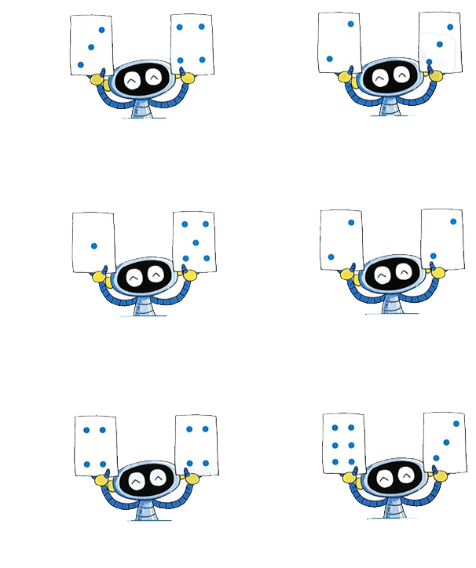
2
Số?
7
5
6
4
8
9
Notes:
Sách tham khảo

Slide 10



CỦNG CỐ

Slide 11



Xem lại bài đã học
Hoàn thành
bài …
Xem bài mới.

